Slide 1










Chào
cả
lớp
nhé
Giáo viên: ...........................

Slide 2



ÔN TẬP CUỐI CHƯƠNG 3
1
KHỞI ĐỘNG
2
LUYỆN TẬP
3
THỰC HÀNH
4
VẬN DỤNG

Slide 3


1
KHỞI ĐỘNG

Slide 4

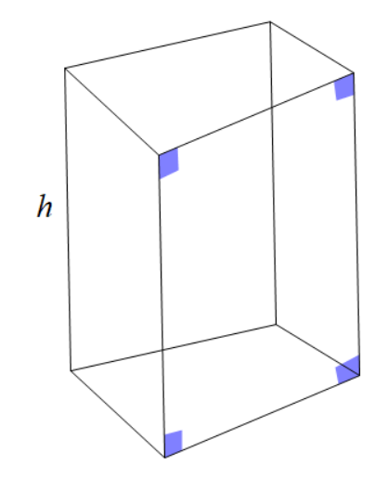
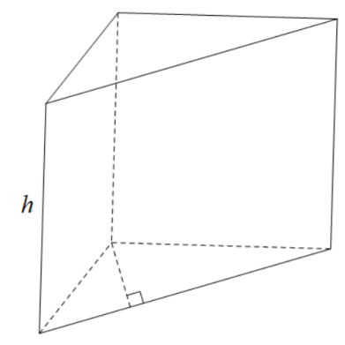
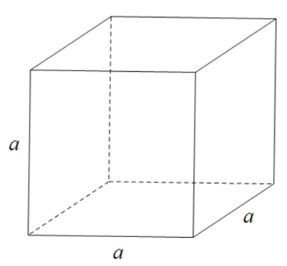
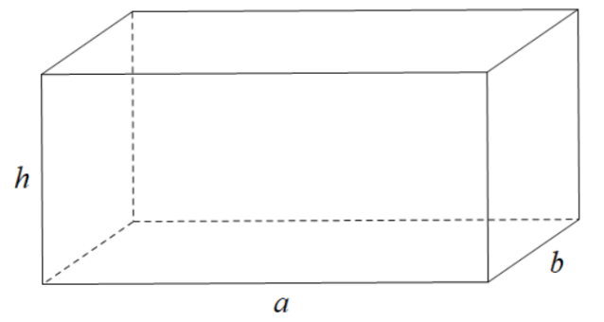
PHIẾU BÀI TẬP
Em hãy cho biết tên và điền công thức tính diện tích xung quanh và thể tích đúng với các hình?

Slide 5

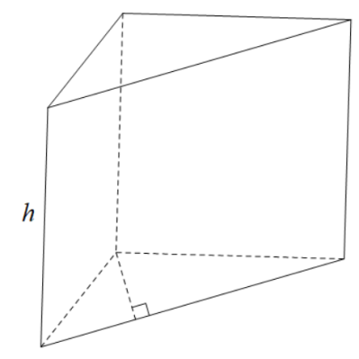

TÊN: | TÊN: | TÊN: | TÊN:

Slide 6
HÌNH LẬP PHƯƠNG | HÌNH LĂNG TRỤ ĐỨNG TAM GIÁC | HÌNH LĂNG TRỤ ĐỨNG TỨ GIÁC | HÌNH HỘP CHỮ NHẬT

Slide 7
2
LUYỆN TẬP

Slide 8
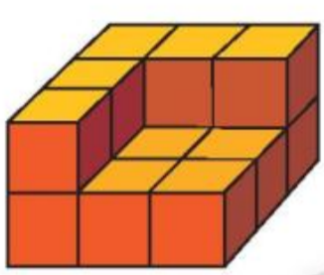
Bài 1/Trang 66 / SGK:
Một hình khối gồm 14 hình lập phương gắn kết với nhau
như hình. Mỗi hình lập phương có cạnh 1 cm.
Hãy tính thể tích của khối hình này.

Slide 9
:
Bài 1/Trang 66 / SGK:
Một hình khối gồm 14 hình lập phương gắn kết với nhau
như hình. Mỗi hình lập phương có cạnh 1 cm.
Hãy tính thể tích của khối hình này.
.
Thể tích hình lập phương có cạnh 1cm là:
Thể tích hình khối gồm 14 hình lập phương có cạnh 1cm gắn kết với nhau là:

Slide 10
Bài 2/Trang 66 / SGK:
Một bể cá hình hộp chữ nhật với kích thước mặt đáy là 5dm và
12dm, có mực nước là 7dm. Người ta đổ vào đó một lượng cát
(có độ thấm nước không đáng kể) thì thấy mực nước dâng lên
1,5dm và ngập cát đổ vào. Tính thể tích của lượng cát.

Slide 11
Bài 2/Trang 66 / SGK:
Một bể cá hình hộp chữ nhật với kích thước mặt đáy là 5dm và 12dm, có mực nước là 7dm.
Người ta đổ vào đó một lượng cát (có độ thấm nước không đáng kể) thì thấy mực nước dâng lên
1,5dm và ngập cát đổ vào. Tính thể tích của lượng cát.
Giải
Vì thể tích của lượng cát chính là thể tích của nước dâng lên do đó thể tích lượng cát được tính là:

Slide 12
2
THỰC HÀNH

Slide 13
Bài 5/Trang 66 / SGK:
Một bể cá hình hộp chữ nhật với kích thước mặt đáy là 5dm và
12dm, có mực nước là 7dm. Người ta đổ vào đó một lượng cát
(có độ thấm nước không đáng kể) thì thấy mực nước dâng lên
1,5dm và ngập cát đổ vào. Tính thể tích của lượng cát.

Slide 14
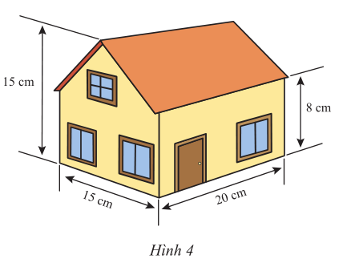
Bài 2/Trang 66 / SGK:
Một ngôi nhà có kích thước như Hình 4.
Tính thể tích của ngôi nhà.
Biết rằng 1l sơn bao phủ được 4 m² tường. Hỏi phải cần ít nhất
bao nhiêu lít sơn để phủ được tường mặt ngoài ngôi nhà
(không sơn cửa)? Biết tổng diện tích các cửa là 9 m²

Slide 15
Bài 2/Trang 66 / SGK:
Một ngôi nhà có kích thước như Hình 4.
Tính thể tích của ngôi nhà.
Biết rằng 1l sơn bao phủ được 4 m² tường. Hỏi phải cần ít nhất bao nhiêu lít sơn để phủ được tường mặt ngoài ngôi nhà (không sơn cửa)? Biết tổng diện tích các cửa là 9 m²
Giải
Thể tích của ngôi nhà là
Diện tích tường mặt ngoài của ngôi nhà
(tính cả cửa) là:
Diện tích phần tường cần sơn tu sửa (không sơn cửa) là:
Vậy số lít sơn cần để sơn phủ được tường mặt ngoài của ngôi nhà là:

Slide 16
2
VẬN DỤNG

Slide 17
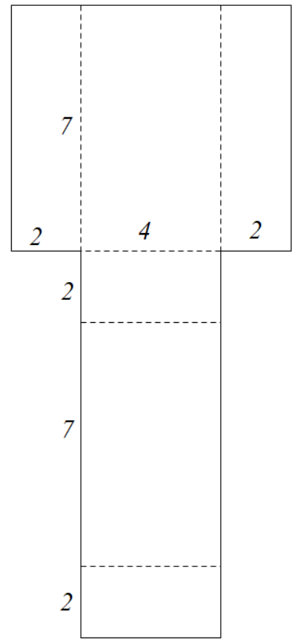
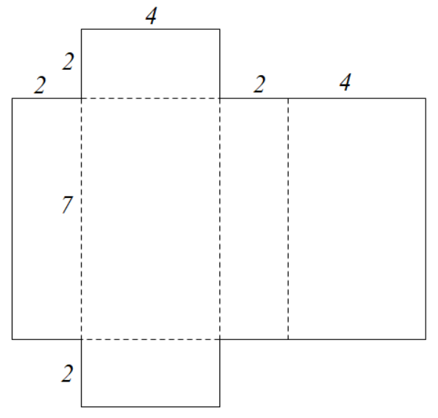
Bài 2/Trang 66 / SGK:
Cho hai tấm bìa có kích thước như hình
Tấm 2
Tấm 1

Slide 18
Nhiệm vụ:
1. Hãy chỉ ra cách để xếp tấm bìa thành hình hộp chữ nhật.
2. Tính diện tích của tấm bìa sau khi cắt trong mỗi trường hợp.

Slide 19

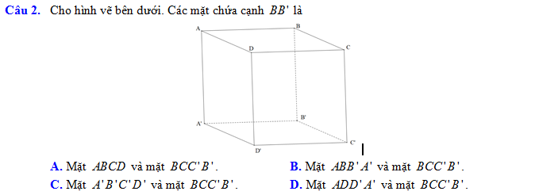
TRẮC NGHIỆM CŨNG CỐ

Slide 20
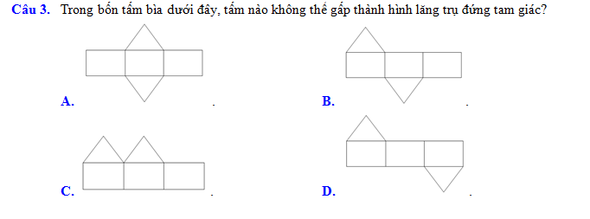
TRẮC NGHIỆM CŨNG CỐ

Slide 21
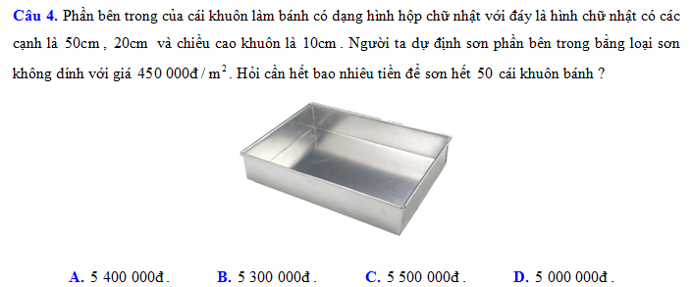
TRẮC NGHIỆM CŨNG CỐ

Slide 22
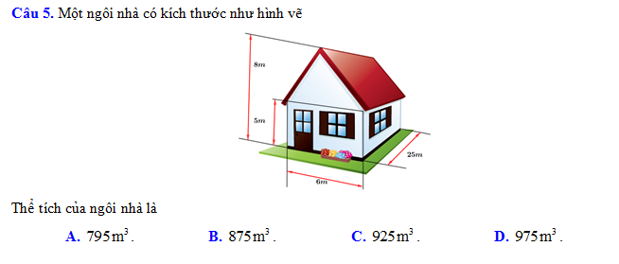
TRẮC NGHIỆM CŨNG CỐ

Slide 23
TRẮC NGHIỆM CŨNG CỐ

